Slide 1
«Цветы –прекрасные друзья, их любят все- и ты , и я»
МКДОУ детский сад №90 «Калинка» г. Новосибирск
воспитатель:
Погребная Ирина Витальевна

Slide 2
Тема проекта : «Знакомство с цветами.»
Вид проекта : краткосрочный (недельный), информационно- познавательный с элементами творчества для детей старшей группы
Суть проекта: дать детям представление о строении цветов, их разнообразии, назначении и применении
Участники проекта: дети и родители старшей группы, воспитатели.

Slide 3
Цель : вызвать у детей интерес к окружающему миру
формировать реалистическое отношение к окружающей нас природе. Расширять представления и знания детей о цветах , об их значении в нашей жизни.
Задачи :
Закреплять знания о строении цветов
Закреплять знания о назначении цветов (цветы- часы, лекарственные )
Уточнить представления о последовательности роста и развитии цветов
Уточнить представление о том что необходимо цветам для роста

Slide 4
Актуальность
Наиболее благоприятный период для ознакомления воспитанников с природой является лето, когда они большую часть времени проводят на свежем воздухе. Природа хранит в себе много тайн, разгадать которые можно, лишь прикоснувшись к ней. Наблюдая за растениями и насекомыми, выполняя посильные поручения по уходу за цветами, отображая всё увиденное в продуктивной деятельности, дети получают неоценимый опыт и новые знания. Каждая встреча с природой, всегда новый шаг к познанию окружающего мира.

Slide 5
Особенности роста питания и размножения
Лесные
Многолетние однолетние
комнатные
Назначение и применение
полевые
Внешний вид , сходство и различия
садовые
цветы

Slide 6
Что мы знаем? -Цветы растут Их нужно поливать У цветов есть стебель, листья, цветки Цветы нужны для красоты | Что мы хотим узнать? -зачем еще нужны цветы? Как разводить цветы? Почему одни цветы растут дома, а другие на улице? | Где можем узнать? - Энциклопедии - Журналы - Гербарии -Коллекции семян и засушенных цветов -Фотографии, картинки, открытки. Плакаты - Экскурсии -Художественная литература - Альбомы

Slide 7
Ресурсы:
Уголок природы в группе.
Цветник на участке детского сада.
Садово – огородный инвентарь.
Наглядный материал: цветы живые, цеты на открытках и иллюстрациях.
Ожидаемый результат:
Развитие познавательного интереса детей представления о цветах.
Положительно-эмоциональное и осознанное отношение к цветам, которые окружают ребёнка.
Готовность участвовать в практических делах ( посадка, уход за цветами).
Сформировать навыки культурного поведения в природе, умении беречь и заботиться о ней.
Вызвать желание передавать свои чувства от общения с природой в рисунках и коллективных работах.

Slide 8
Предварительная работа
Наблюдение на прогулке за цветами
Уход за цветами на клумбе
Просмотр иллюстраций и энциклопедий
Изготовление планшетов о цветущих растениях
Составление описательных рассказов
Игра «Цветочное лото»
Слушание «Вальса цветов» Чайковского
Чтение сказки «Дюймовочка», «Фея с волшебной поляны»
Рисование цветов с натуры, букетов, цветов в вазе
Аппликация «Букеты»
Лепка «Бабочка на цветке»

Slide 9
Работа с родителями
Домашнее задание
Подбор материала на тему «Тайны цветовой гаммы растений»
Иллюстрации , фотографии на темы «Мир цветов», «Цветы –
часы», «Цветы- барометры»
Организация фотовыставки «Цветы»
Оформление альбомов стихов, загадок, пословиц о цветах
Составление кроссворда «Насекомые и цветы»
Изготовление цветов из бросового материала

Slide 10
I этап Выбор темы
Насколько бедны оказались бы мы, не будь на земле цветов. При ознакомлении детей с природой мы, взрослые, стремимся дать образец гуманного отношения ко всему живому, чтобы ребенок понимал, что у каждого объекта есть свое место в природе и свое назначение. Сорвать цветок может каждый, а вот сказать, какой цветок сорвал, далеко не все.
Проекты, на наш взгляд, - одна из самых успешных форм для развития индивидуальности ребенка. Именно в проектной деятельности ребенок участвует как субъект собственного образования, и, что важно для детского сада, родители включаются в воспитательно-образовательный процесс как непосредственные заказчики и участники образования собственных детей.
Учитывая то, что детям необходимо «живое» общение с природой, наблюдения и практическая деятельность в природе, был разработан исследовательский, информационно-познавательный проект «Цветы - прекрасные друзья, их любят все - и ты, и я!».

Slide 11
II этап Сбор информации
- Подбор художественной литературы.
- Сбор коллекции книг, энциклопедий, открыток о цветах, принесённых детьми
- Экскурсия к клумбам
Выставка литературы о цветах
Подбор иллюстраций , фотографий, плакатов о цветах.

Slide 12
III этап Выбор проектов
- Выставка рисунков
- Изготовление мини - альбома «Цветы в нашем доме»
- Сбор гербария цветов
- Изготовление ароматизированных подушечек
- Создание сборника рассказов собственного сочинения о цветах

Slide 13
IV этап Реализация проекта
Познавательно- исследовательская деятельность
Рассматривание альбома о цветах
Рассматривание гербария
Беседа по схеме «Какие бывают цветы»
Работа по схеме «Что нужно цветам»
Сравнительное наблюдение «Одуванчик и тюльпан»
Просмотр презентации о цветах
Беседа на тему «Что будет если не поливать цветы»

Slide 14
Коммуникативная деятельность
Беседы «Цветы – красота нашей жизни», «Цветы и время», «От чего погибают чветы?», «Мамины цветы».
Рассматривание открыток и иллюстраций с цветами
Разучивание стихотворений: «Одуванчик» Е.Серова, «Катя леечку взяла» Н.Нищеева, «Как появились ромашки?» В.Орлов.
Доскажи словечко.

Slide 15
Весёлые вопросы
На каких полях не растут цветы? (На полях шляпы).
На каком цветке гадают о любви?
Какой цветок искал отец для своей дочери?
Какой цветок выполнял желания девочки?
На какой цветок садится птичка во время проливного дождя?
Как сорвать цветок, чтобы не спугнуть бабочку?
Из какого цветка выросла девочка?
Какие маленькие человечки живут в цветах?
На листке какого цветка отправилась девочка в путешествие от жениха?
В каком городе жили маленькие человечки и как их звали? (Цветочный город; малыши-коротыши).

Slide 16
Эти цветы закрываются днём:
Осот полевой – 12 часов
Ослинник двулетний – 13 часов
Ястребинка волосистая – 14 часов
Цикорий – 15 часов
Крокус – 16 часов
Фиалка – 17 часов
Цветочные часы
Эти цветы раскрываются утром:
Одуванчик – 7 часов
Колокольчик – 8 часов
Лютик – 8 часов
Вьюн полевой – 9 часов
Кислица – 10 часов
Сон-трава – 11часов

Slide 17
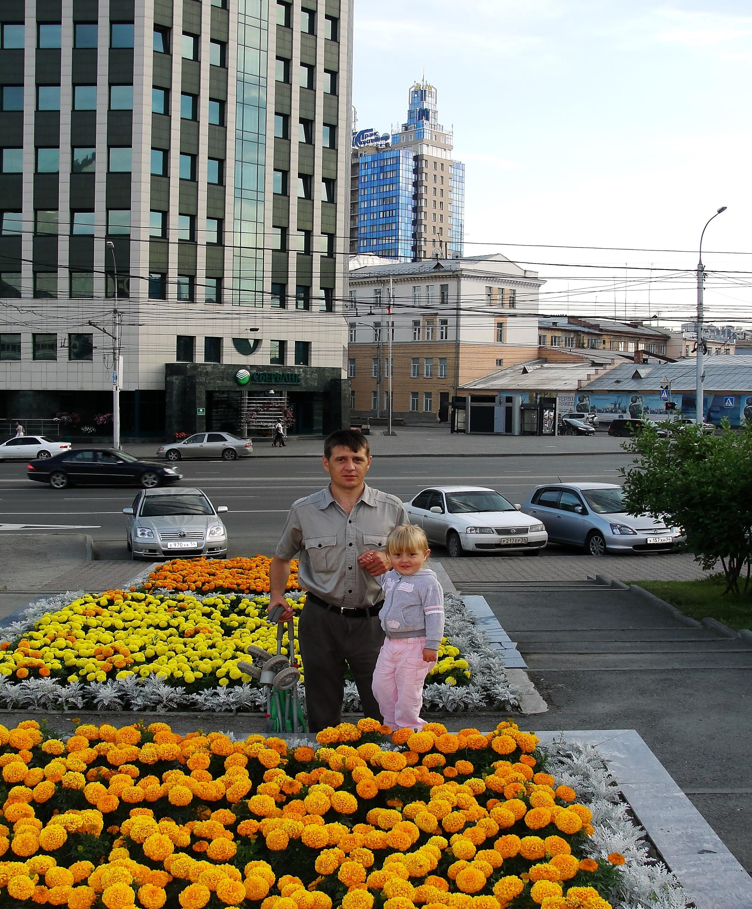
Игровая деятельность
Картотека дидактических игр:
«Цветок – твой талисман»;
«Угадай цветок по описанию»;
«Угадай цветок по загадке, по иллюстрации»;
«Собери цветок из геометрических фигур»;
«Укрась цветами ковер».
Подвижные игры:
«Мы – цветы!»;
«Живая клумба»;
«Любимый цветок»;
«Садовник»;
«Игра в цветы».
Сюжетно-ролевая игра:
«Мы садоводы!»;
«Наш цветник»;
«Бал цветов».

Slide 18
Музыкально- художественная деятельность
Слушание «Вальса цветов» Чайковского
Игра «Цветы и бабочки» (Муз. Сопровождение «Шуточка» В.Селиванова)
дети делятся на цветы и бабочки, пока звучит музыка дети – «бабочки » летают
вокруг «цветов», на последние аккорды приседают около выбранного цветка
Разучивание песен «Отчего на голове не растут цветочки »
«Одуванчик и колокольчик» В. Ольсен

Slide 19
Чтение
Чтение сказок о цветах: «Цветик-семицветик» В.Катаева, «Волшебные цветы Иды» Х.К.Андерсен, «Каменный цветок» П.Бажов, «Сказка про тюльпаны» Ю.Раенко.
Разгадывание загадок о цветах
Пословицы, поговорки о цветах

Slide 20
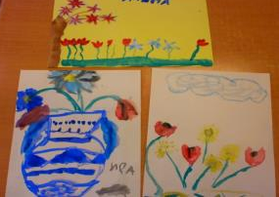
Продуктивная деятельность
Рисование цветов
методом штампа
Вот такая полянка у нас получилась

Slide 21
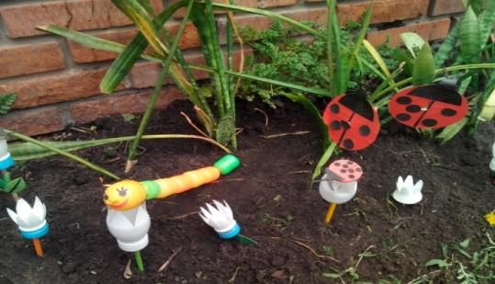
Изготовление цветов из бросового материала

Slide 22
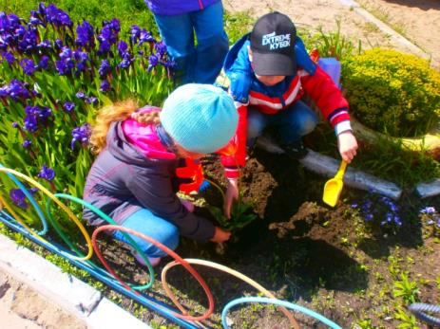
Трудовая деятельность
Посадка цветов на участке
полив цветов на клумбе
Прополка клумбы
Полив комнатных цветов

Slide 23
Результат:
1. У детей развивается познавательный интерес и любознательность, высокая активность
2. Актуализируются ЗУН о цветах
3. Изменяются индивидуальные особенности детей (количественное и качественное развитие психических процессов)
4. Совершенствуются личностно – волевые качества (терпение, воля, самоконтроль)
5. Устанавливается взаимосвязь по созданию совместных проектов с родителями, что повышает качество реализации образовательного процесса ДОУ
6. Дети бережно относятся к природе, различают и называют цветы ближайшего окружения.

